Slide 1


ChronochRt Ein R-package zum automatisierten Erstellen von Chronologietabellen
Thomas Rose Ben Gurion University of the Negev, Be’er Sheva, Israel
Chiara G. M. Girotto SPAU – Sascha Piffko Archäologische Untersuchungen, Münzenberg

Slide 2
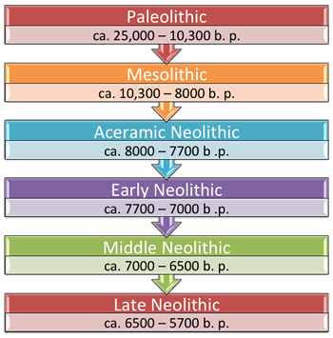
Publikation von Chronologietabellen…
https://www.dartmouth.edu/~prehistory/aegean/?page_id=67, 22.09.2019.
Tabelle der ägäischen Vorgeschichte für eine Website.

Slide 3
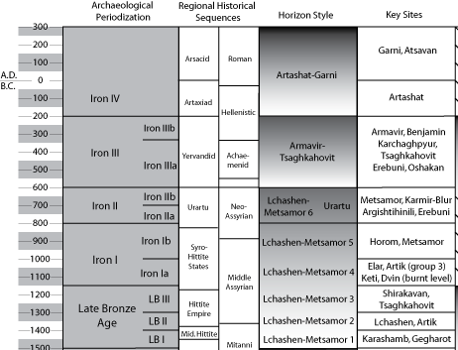
Publikation von Chronologietabellen…
https://www.dartmouth.edu/~prehistory/aegean/?page_id=67, 22.09.2019.
http://aragats.arts.cornell.edu/wp-content/uploads/2012/10/
Timeline.png, Ausschnitt, 22.09.2019
Tabelle der ägäischen Vorgeschichte für eine Website.
„typisch“ archäologische Chronologietabelle.

Slide 4
Publikation von Chronologietabellen…
zeitaufwendige Formatierung
aufwendige nachträgliche Änderungen
Ereignisdaten schwer visualisierbar
Timeline Darstellung selten
Archäologische Daten
=
Tabellen
(oder Sankey Diagramme)
http://aragats.arts.cornell.edu/wp-content/uploads/2012/10/
Timeline.png, Ausschnitt, 22.09.2019
„typisch“ archäologische Chronologietabelle.

Slide 5
Ein neues Package?
Plotly/ DiagrammeR
Horizontale Balkendiagramme
Gantt Diagramme
Sankey Diagramme
Dumbbell-Punkt Diagramme
Sequenz Diagramme
timevis
ggplot2
………

Slide 6
Ein neues Package?
Plotly/ DiagrammeR
Horizontale Balkendiagramme
Gantt Diagramme
Sankey Diagramme
Dumbbell-Punkt Diagramme
Sequenz Diagramme
timevis
ggplot2
………
JA, denn…
Keine Unterstützung für negative Daten
Datenangabe zumeist
als YYYY-MM-DD gefordert
basieren oft auf Einzelereignissen

Slide 7
ChronochRt
Geringe Abhängigkeiten
tidyverse
Dateneingabe mit gleichem Start/Enddatum möglich
Import von .xlsx (erfordert read_excel)
Direkteingabe in R
v.d.Z./n.d.Z. kompatibel
Konkurrierendes Chronologiesystem in gleicher Spalte
Hinzufügen von Einzelereignissen möglich
Grafiken einbettbar (erfordert ggimage)

Slide 8
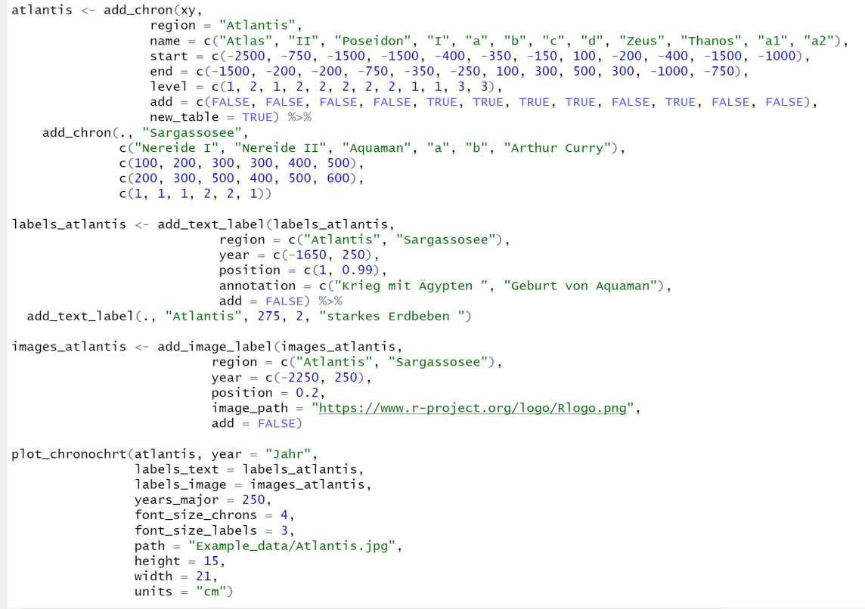
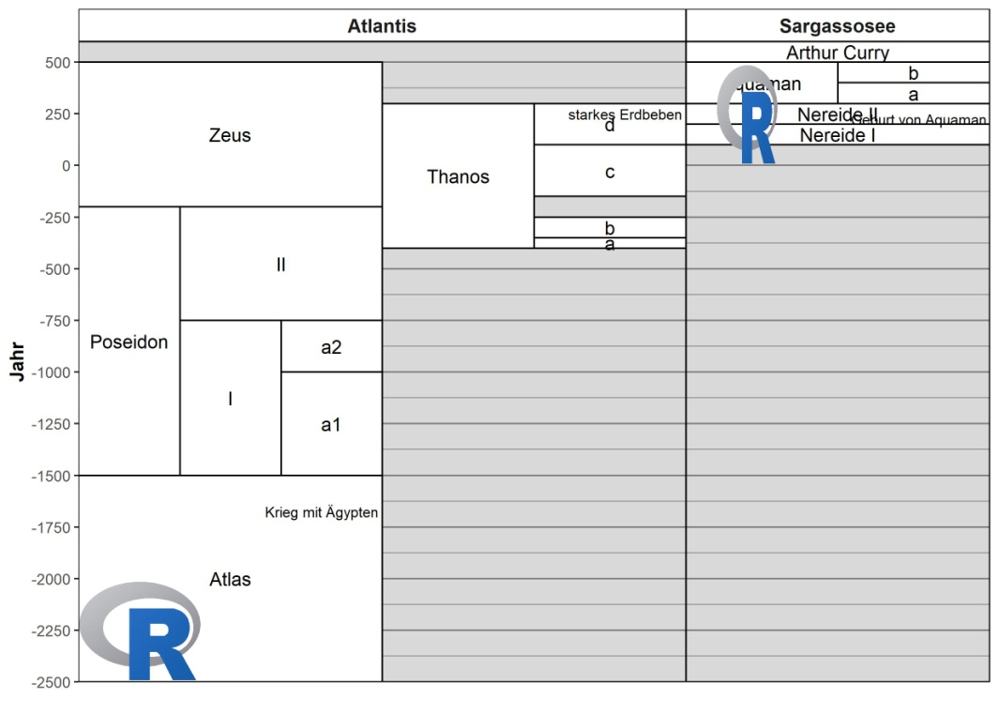
Ein Beispiel…

Slide 9
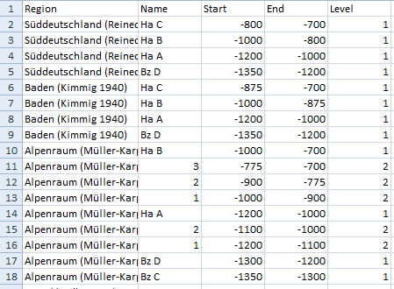
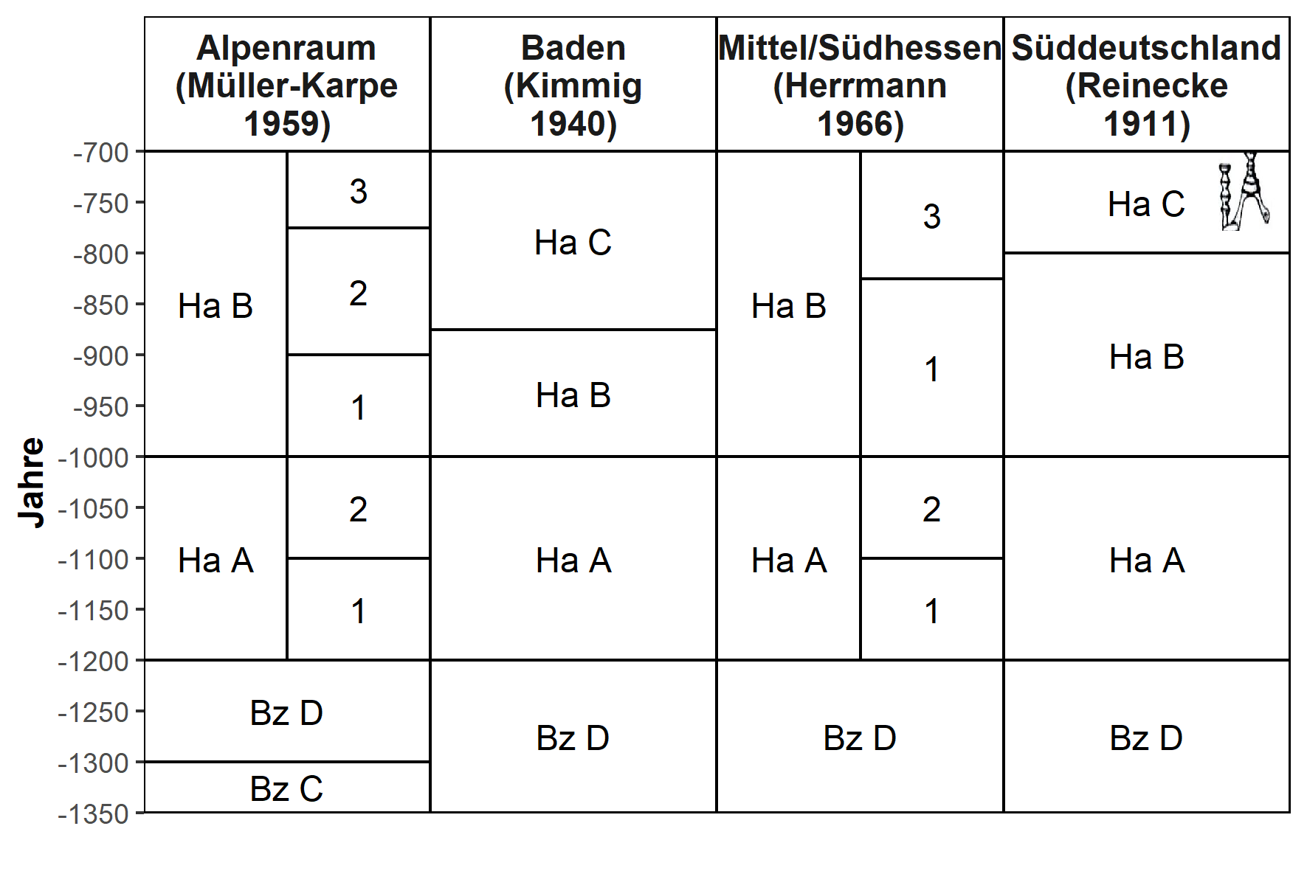
Visualisierung von Perioden
Excel Input zur Chronologie der Urnenfelderkultur
ChronochRt output zur Chronologie der Urnenfelderkultur

Slide 10
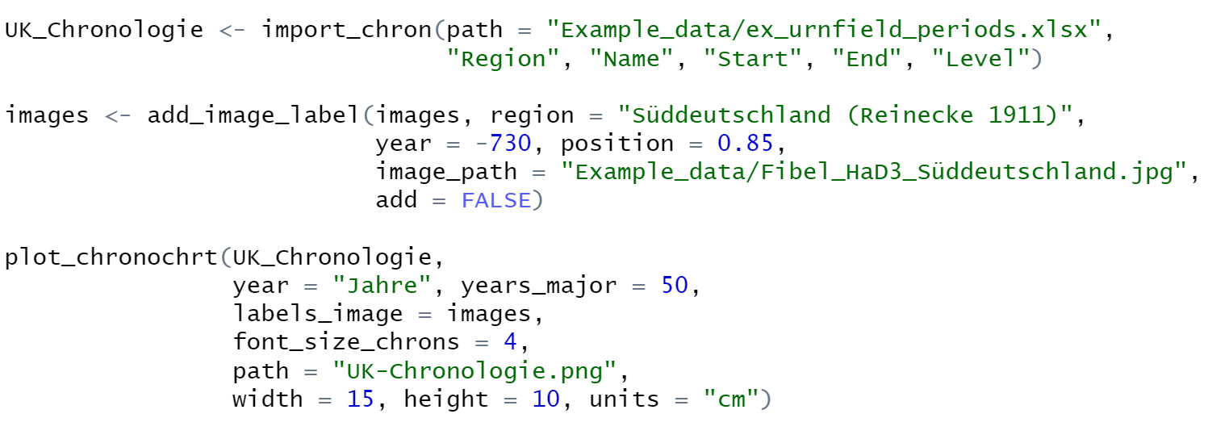
Visualisierung von Perioden
Excel Input zur Chronologie der Urnenfelderkultur
ChronochRt output zur Chronologie der Urnenfelderkultur

Slide 11

Visualisierung von Perioden
Excel Input zur Chronologie der Urnenfelderkultur
ChronochRt output zur Chronologie der Urnenfelderkultur

Slide 12
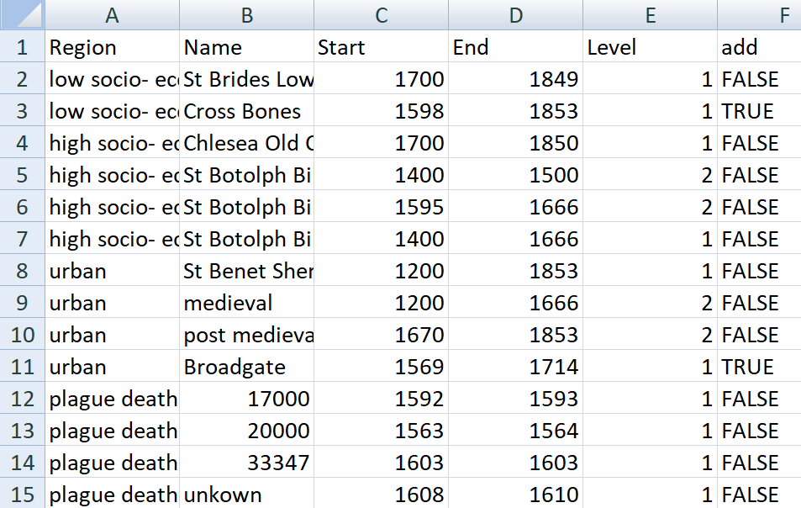
Visualisierung Belegungsphasen
Labels:
1559 - Coronation of Elizabeth I
12.04.1665 - The "Great Plague of London" begins
1666 - Great Fire of London
Excel Input zur nachmittelalterlichen Belegung einiger Londoner Friedhöfe (Auszug Wellcome Osteological Database)

Slide 13
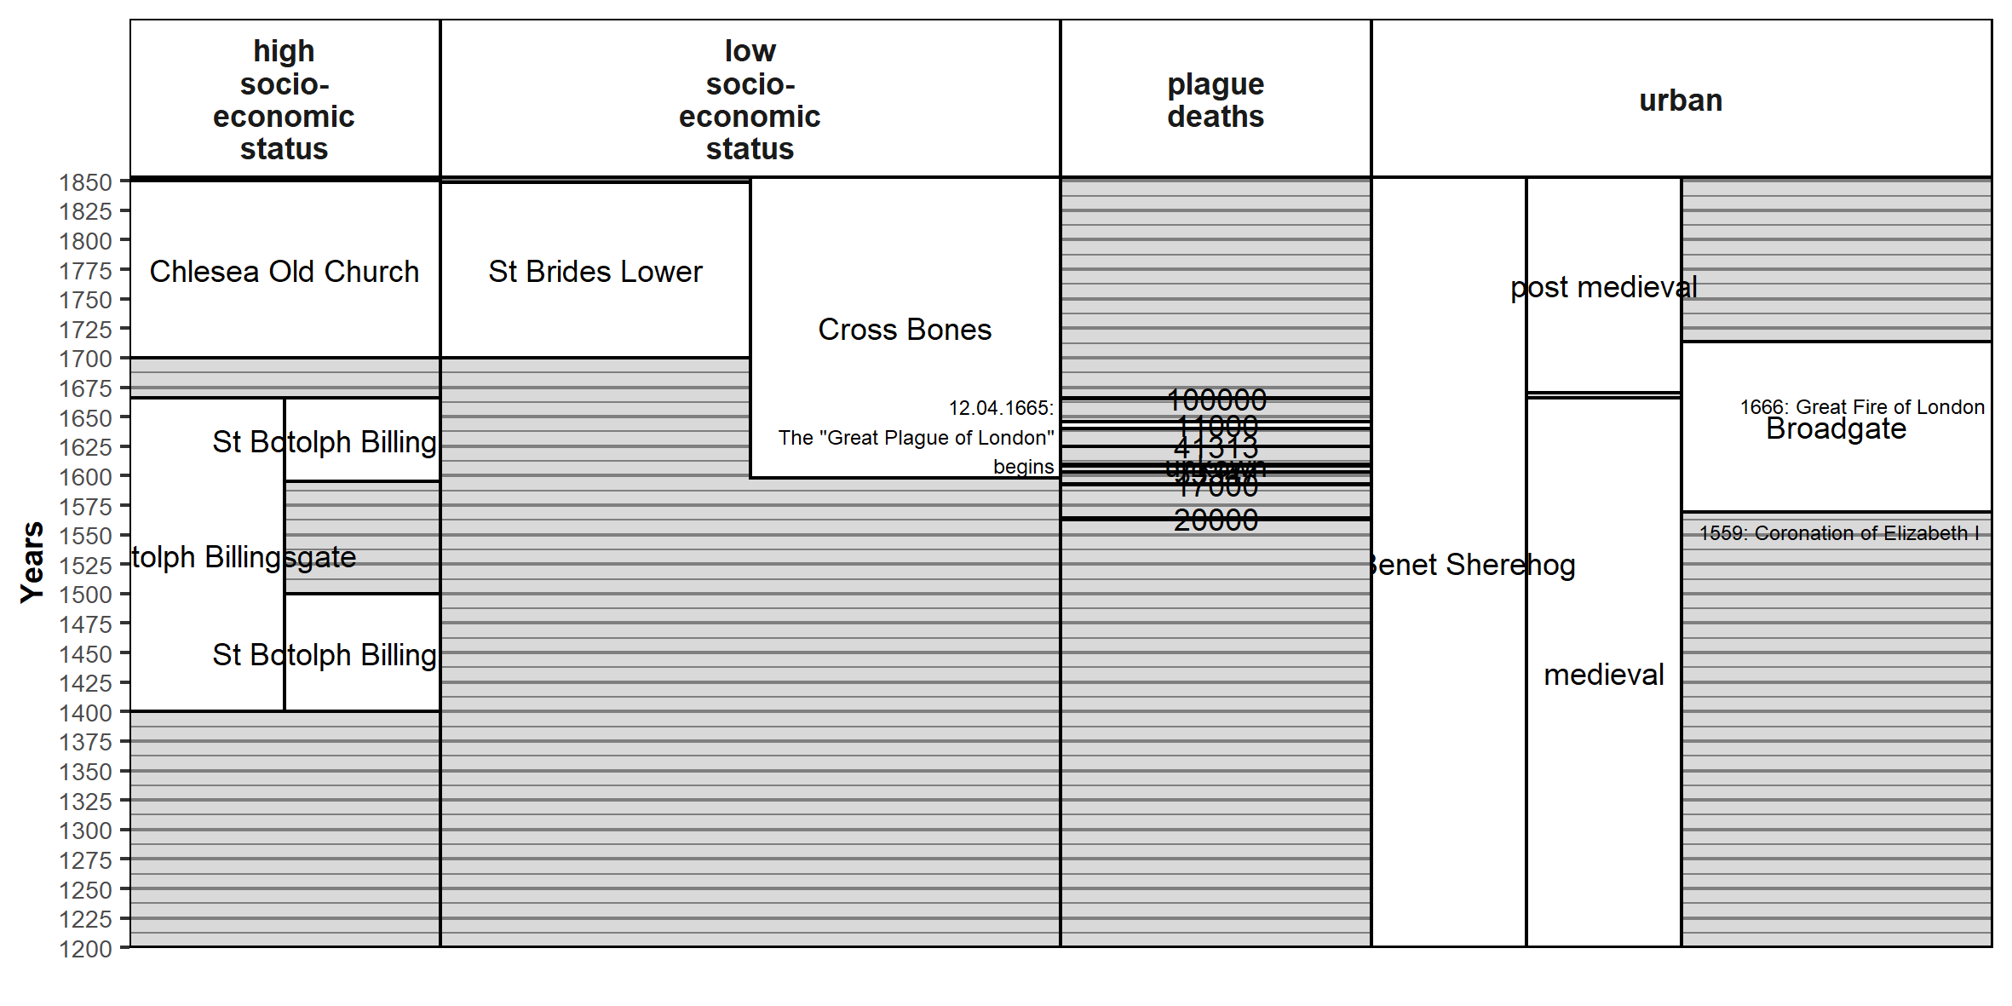
Visualisierung Belegungsphasen
ChronochRt Output zur nachmittelalterlichen Belegung einiger Londoner Friedhöfe. (Auszug Wellcome Osteological Database)

Slide 14
Aktueller Stand
Aktuelle Arbeiten
Importfunktionen
Erweiterte Unterstützung konkurrierender Systeme in einer Region
Prüfung der Dateneingabe
Perfektionierung der Labels
Layout (z. B. Reihenfolge der Regionen)
Umwandlung des Scripts in ein R-Package

Slide 15
Aktueller Stand
Aktuelle Arbeiten
Ausblick
Importfunktionen
Erweiterte Unterstützung konkurrierender Systeme in einer Region
Prüfung der Dateneingabe
Perfektionierung der Labels
Layout (z. B. Reihenfolge der Regionen)
Importfunktionen
Ästhetik
Darstellung/Eingabe unsicherer Grenzen
Umwandlung des Scripts in ein R-Package

Slide 16


Vielen Dank für Ihre Aufmerksamkeit!
Kontakt
Thomas Rose Chiara G. M. Girotto
roset@post.bgu.ac.il chiara.girotto@web.de
@roseT @c_girotto
This project has received funding from the European Union’s Horizon 2020 research and innovation programme under the Marie Skłodowska-Curie grant agreement No 766311

